Slide 1
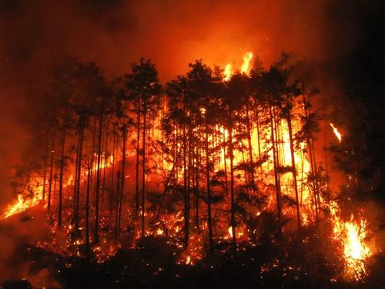
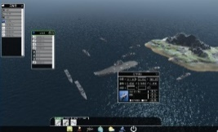
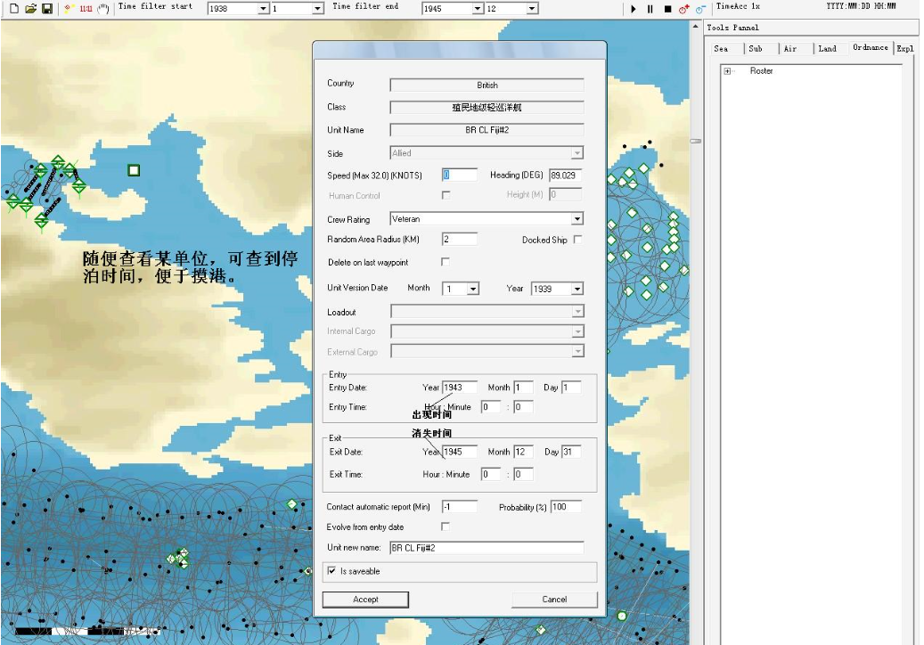
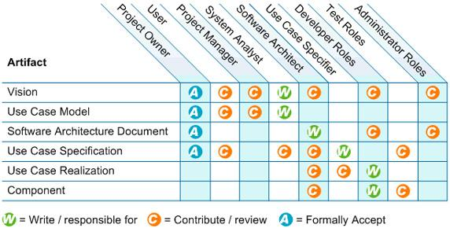
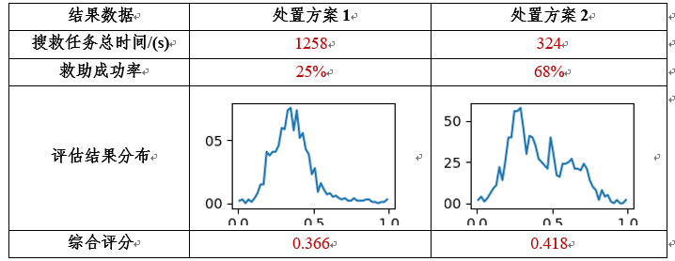
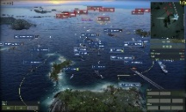
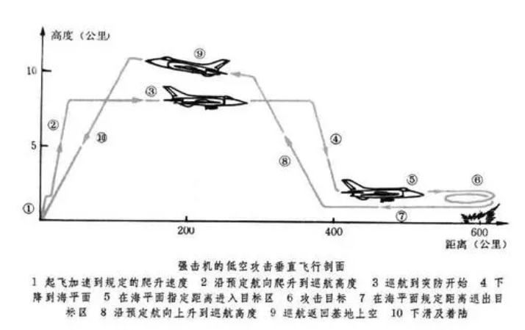
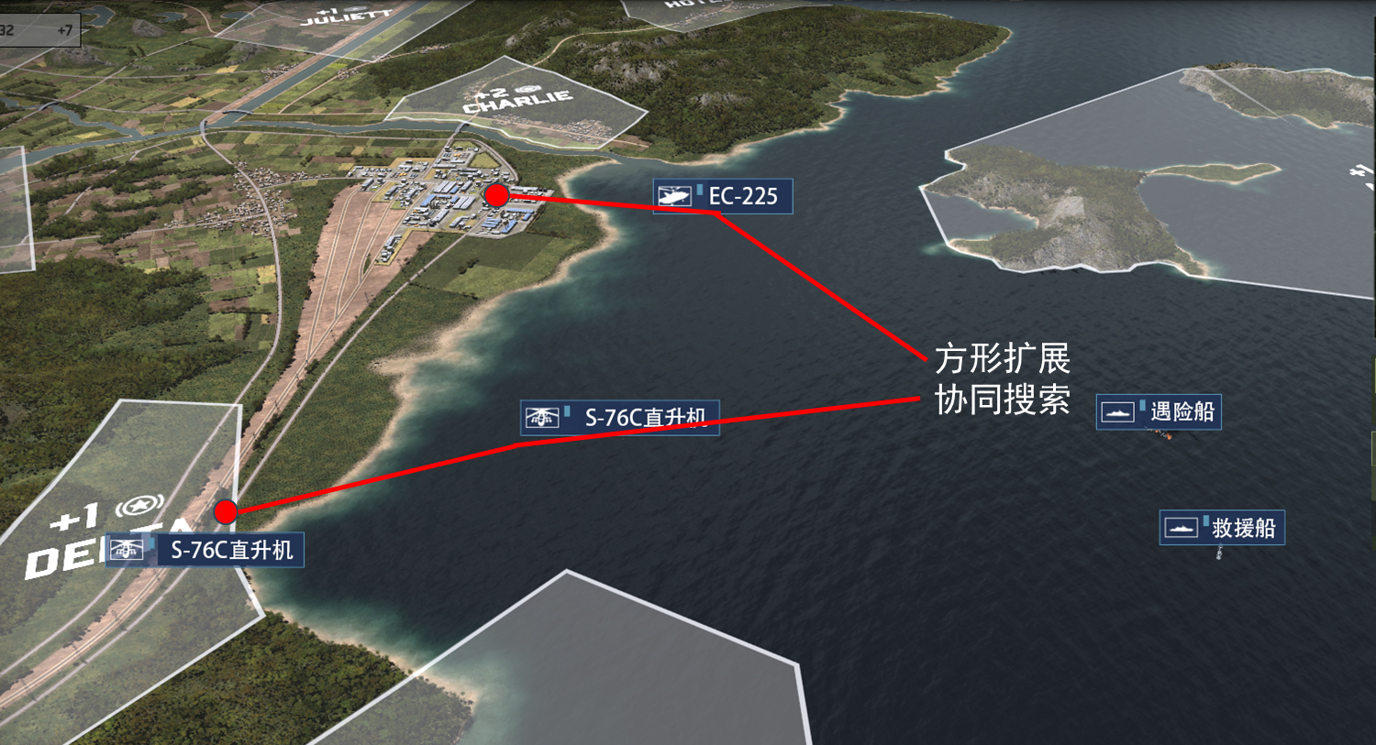
Part 3
专题三：直升机/通用飞机海上应急处置方案制定与评价研究
1
3.2 基于仿真推演的处置方案制定技术研究
在仿真环境中编辑突发事件，通过任务分析、力量匹配、任务分配、航线规划制定处置计划，并通过智能推演评估计划安全性与任务效能，形成处置方案。
仿真推演
输入
突发事件编辑
任务分析
救援力量选择
历史案例信息
战法方案重制定
输出
智能推演
航路规划
任务分配
仿真推演结果
仿真推演结果是否满足要求？
否
是
战法方案

